Slide 1
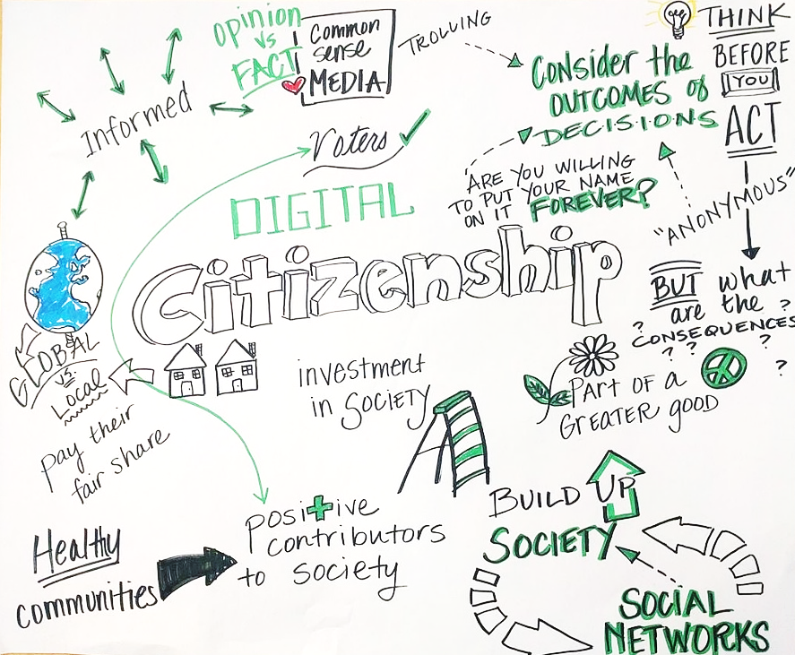
Ψηφιακή Ιδιότητα του Πολίτη - Διαδικτυακή Ασφάλεια & Ψηφιακά Δικαιώματα
Οικοδόμηση ψηφιακής ανθεκτικότητας από την κατασκευή της ψηφιακής ευημερίας και την ασφάλεια προσβάσιμες σε όλους 2022-2-SK01-KA220-ADU-000096888

Slide 2
Διαδικτυακή ασφάλεια & ψηφιακά δικαιώματα
Καθώς περιηγούμαστε στο τεράστιο ψηφιακό τοπίο, η κατανόηση και η εξάσκηση της διαδικτυακής ασφάλειας καθίσταται ζωτικής σημασίας για την προστασία του εαυτού μας και των δεδομένων μας από απειλές στον κυβερνοχώρο.
Δεν πρόκειται όμως μόνο για την ασφάλεια, αλλά και για τη γνώση και την άσκηση των ψηφιακών μας δικαιωμάτων, τα οποία διασφαλίζουν την ελευθερία και την ιδιωτική μας ζωή στον ψηφιακό κόσμο.
Αυτή η ενότητα θα σας καθοδηγήσει με τα βασικά στοιχεία για την ασφάλεια στο διαδίκτυο, ενώ παράλληλα θα σας δώσει τις γνώσεις για να διεκδικήσετε τα ψηφιακά σας δικαιώματα.
Από την προστασία των προσωπικών σας δεδομένων από τους χάκερ μέχρι την κατανόηση των νομικών πλαισίων που σας προστατεύουν, ξεκινάμε ένα ταξίδι για να γίνουμε υπεύθυνοι και ενημερωμένοι ψηφιακοί πολίτες.
Μαζί, θα εξερευνήσουμε στρατηγικές για τη διασφάλιση της διαδικτυακής σας παρουσίας, θα εμβαθύνουμε στα δικαιώματα που έχετε ως διαδικτυακός χρήστης και θα αποκαλύψουμε τα εργαλεία που μπορούν να σας βοηθήσουν να περιηγηθείτε στην ψηφιακή εποχή με αυτοπεποίθηση και ασφάλεια.
Εξερευνήστε περαιτέρω: Για μια βαθύτερη εμβάθυνση στα ψηφιακά δικαιώματά σας και συμβουλές για να παραμείνετε ασφαλείς στο διαδίκτυο, επισκεφθείτε την ιστοσελίδα της Internet Society για την ασφάλεια στο διαδίκτυο εδώ και τον οδηγό του Electronic Frontier Foundation για τα ψηφιακά δικαιώματα εδώ.

Slide 3
Οι πυλώνες της διαδικτυακής ασφάλειας
Η διαδικτυακή ασφάλεια περιλαμβάνει την προστασία των προσωπικών σας πληροφοριών από ψηφιακούς κινδύνους. Χρησιμοποιήστε ισχυρούς, μοναδικούς κωδικούς πρόσβασης για διαφορετικούς λογαριασμούς και ενεργοποιήστε τον έλεγχο ταυτότητας δύο παραγόντων για να προσθέσετε ένα επιπλέον επίπεδο ασφάλειας.
Το γνωρίζατε; Ο πιο συνηθισμένος κωδικός πρόσβασης εξακολουθεί να είναι το "123456". Η επιλογή ενός ισχυρού κωδικού πρόσβασης είναι η πρώτη σας άμυνα κατά των χάκερ.
Πρόσθετη πηγή: Επισκεφθείτε τον οδηγό του Εθνικού Κέντρου Κυβερνοασφάλειας για την αποτελεσματική χρήση κωδικών πρόσβασης εδώ.

Slide 4
Τα ψηφιακά δικαιώματά σας σε επεξήγηση
Τα ψηφιακά δικαιώματα περιλαμβάνουν την ιδιωτική ζωή, την ελευθερία της έκφρασης και την πρόσβαση στην πληροφορία. Τα δικαιώματα αυτά είναι ζωτικής σημασίας στον ψηφιακό κόσμο για την προστασία των ατόμων από την κατάχρηση και τη διασφάλιση δίκαιης μεταχείρισης.
Το γνωρίζατε; Ο Γενικός Κανονισμός για την Προστασία Δεδομένων (ΓΚΠΔ) στην ΕΕ δίνει στα άτομα τον έλεγχο των προσωπικών τους δεδομένων.
Πρόσθετη πηγή: Μάθετε περισσότερα για τα ψηφιακά σας δικαιώματα βάσει του GDPR εδώ.

Slide 5
Προστασία του απορρήτου σας στο διαδίκτυο
Η διαδικτυακή ιδιωτικότητα περιλαμβάνει τον έλεγχο των προσωπικών σας δεδομένων. Χρησιμοποιήστε τις ρυθμίσεις απορρήτου στα μέσα κοινωνικής δικτύωσης και σκεφτείτε τη χρήση ενός VPN για ασφαλή περιήγηση.
Το γνωρίζατε; Πάνω από το 60% των χρηστών του διαδικτύου ανησυχούν για τον τρόπο με τον οποίο οι εταιρείες χρησιμοποιούν τα προσωπικά τους δεδομένα.
Πρόσθετη πηγή: Εξερευνήστε εργαλεία και συμβουλές για το απόρρητο εδώ. Ο Οργανισμός της Ευρωπαϊκής Ένωσης για την Ασφάλεια Δικτύων και Πληροφοριών (ENISA) είναι το κέντρο εμπειρογνωμοσύνης για την ασφάλεια δικτύων και πληροφοριών της ΕΕ.

Slide 6
Πλοήγηση στο τοπίο των απειλών στον κυβερνοχώρο
Ο κόσμος του κυβερνοχώρου είναι γεμάτος με απειλές που κυμαίνονται από κακόβουλο λογισμικό, το οποίο στοχεύει σε προσωπικά δεδομένα και λειτουργίες του συστήματος, μέχρι απάτες phishing που εξαπατούν τους χρήστες ώστε να αποκαλύψουν ευαίσθητες πληροφορίες. Το Ransomware κλειδώνει αρχεία μέχρι να καταβληθούν λύτρα και οι επιθέσεις DDoS διακόπτουν τις υπηρεσίες κατακλύζοντας τα συστήματα με κίνηση. Το να μένετε μπροστά περιλαμβάνει επαγρύπνηση, χρήση ενημερωμένου λογισμικού προστασίας από ιούς, αμφισβήτηση μη ζητηθέντων αιτημάτων για πληροφορίες, χρήση ισχυρών κωδικών πρόσβασης και τακτική δημιουργία αντιγράφων ασφαλείας δεδομένων.
Βασικά σημεία:
Κακόβουλο λογισμικό και ιοί: Κλέβουν ή καταστρέφουν δεδομένα σιωπηλά.
Ransomware: Κρατάει τα αρχεία σας ως ομήρους για λύτρα.
Phishing: Εξαπάτηση για να δώσετε προσωπικές πληροφορίες.
Το γνωρίζατε; Οι ζημιές από το έγκλημα στον κυβερνοχώρο προβλέπεται ότι θα κοστίζουν στον κόσμο 6 τρισεκατομμύρια δολάρια ετησίως έως το 2021 και θα κλιμακωθούν σε 10,5 τρισεκατομμύρια δολάρια έως το 2025.
Μείνετε προστατευμένοι: Υιοθετήστε προληπτικά μέτρα ασφαλείας - ενημερώστε το λογισμικό, εξετάστε προσεκτικά τα μηνύματα ηλεκτρονικού ταχυδρομείου, ασφαλίστε τους κωδικούς πρόσβασης και δημιουργήστε συχνά αντίγραφα ασφαλείας των δεδομένων σας.
Μάθετε περισσότερα: CISA (Cybersecurity and Infrastructure Security Agency) για ενημερώσεις σχετικά με την προστασία σας από τις τελευταίες απειλές.

Slide 7
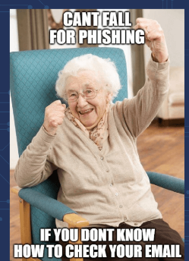
Κατακτώντας την τέχνη της αναγνώρισης του Phishing
Οι επιθέσεις ηλεκτρονικού "ψαρέματος" μεταμφιέζονται έξυπνα σε αξιόπιστες οντότητες για να κλέψουν ευαίσθητες πληροφορίες. Να επαληθεύετε πάντα το email του αποστολέα, να αποφεύγετε να κάνετε κλικ σε ύποπτους συνδέσμους και να μην μοιράζεστε ποτέ προσωπικές πληροφορίες χωρίς να τις ζητάτε. Χρησιμοποιήστε φίλτρα ηλεκτρονικού ταχυδρομείου και λογισμικό ασφαλείας για τον εντοπισμό και τον αποκλεισμό προσπαθειών ηλεκτρονικού "ψαρέματος".
Γρήγορη συμβουλή: Ενεργοποιήστε τον έλεγχο ταυτότητας δύο παραγόντων (2FA) σε όλους τους λογαριασμούς σας για ένα πρόσθετο επίπεδο ασφάλειας έναντι του phishing.
Γνώμη εμπειρογνωμόνων: "Η καλύτερη άμυνα κατά του phishing είναι η εκπαίδευση. Η κατανόηση των κοινών τακτικών που χρησιμοποιούν οι phishers είναι το πρώτο βήμα για την προστασία σας". - Kevin Mitnick, γνωστός ειδικός σε θέματα ασφάλειας στον κυβερνοχώρο.
Ερώτηση πρόκλησης: Τι πρέπει να κάνετε πρώτα αν λάβετε ένα ηλεκτρονικό μήνυμα που σας ζητά επείγουσα δράση και προσωπικές πληροφορίες; Α) Να απαντήσετε αμέσως Β) Να επαληθεύσετε τα στοιχεία του αποστολέα Γ) Να αγνοήσετε το μήνυμα ηλεκτρονικού ταχυδρομείου

Slide 8
Κωδικοί πρόσβασης και έλεγχος ταυτότητας
Ισχυροί, μοναδικοί κωδικοί πρόσβασης και μέθοδοι ελέγχου ταυτότητας προστατεύουν από μη εξουσιοδοτημένη πρόσβαση. Χρησιμοποιήστε έναν συνδυασμό γραμμάτων, αριθμών και συμβόλων και σκεφτείτε το ενδεχόμενο ενός διαχειριστή κωδικών πρόσβασης για να παρακολουθείτε τους σύνθετους κωδικούς πρόσβασης.
Γρήγορη συμβουλή: Αλλαγή κωδικών πρόσβασης σε τακτά χρονικά διαστήματα και χρήση μιας φράσης πρόσβασης που συνδυάζει τέσσερις ή περισσότερες άσχετες λέξεις για ισχυρή ασφάλεια.
Τι θα γινόταν αν; Σενάριο: Φανταστείτε ότι ο κωδικός πρόσβασής σας ήταν ο ίδιος για όλους τους λογαριασμούς και ότι ένας από αυτούς παραβιάστηκε. Πόσο γρήγορα θα μπορούσαν να πέσουν οι υπόλοιποι;
Γνώμη εμπειρογνωμόνων: "Οι κωδικοί πρόσβασης είναι σαν τα εσώρουχα: μην αφήνετε τους άλλους να τους βλέπουν, αλλάξτε τους πολύ συχνά και μην τους μοιράζεστε με αγνώστους." - Chris Pirillo, ειδικός σε θέματα τεχνολογίας.

Slide 9
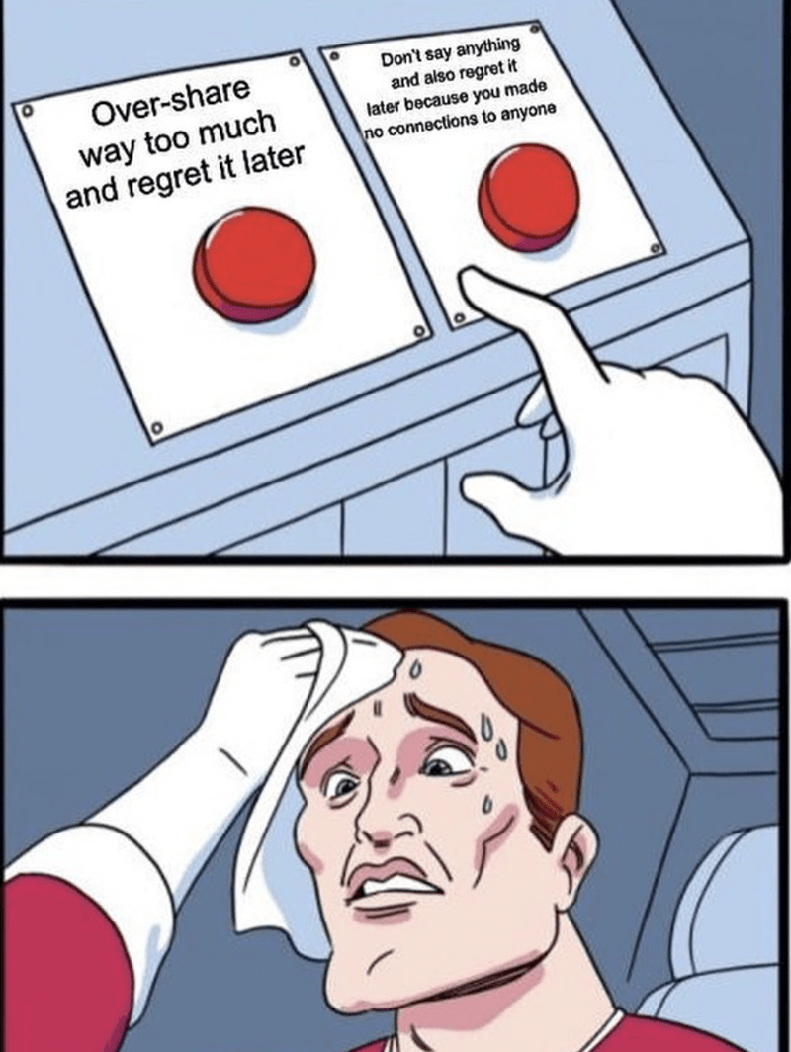
Social Media Smarts: Πλοήγηση στα Social Media με σοφία
Τα μέσα κοινωνικής δικτύωσης είναι ένα δίκοπο μαχαίρι, καθώς προσφέρουν σύνδεση και κοινότητα, αλλά και κινδύνους για την προστασία της ιδιωτικής ζωής. Προσαρμόστε τις ρυθμίσεις απορρήτου σας, προσέξτε τι μοιράζεστε και μάθετε πώς να χρησιμοποιείτε τα εργαλεία της πλατφόρμας για να αναφέρετε και να αποκλείετε την παρενόχληση.
Γρήγορη συμβουλή: Ελέγχετε τακτικά ποιος έχει πρόσβαση να βλέπει τις αναρτήσεις και τις προσωπικές σας πληροφορίες στις πλατφόρμες κοινωνικής δικτύωσης.
Ερώτηση πρόκλησης: Πόσο συχνά θα πρέπει να επανεξετάζετε και να ενημερώνετε τις ρυθμίσεις απορρήτου των μέσων κοινωνικής δικτύωσης; Α) Μία φορά το χρόνο Β) Μετά από κάθε ενημέρωση Γ) Μηνιαίως

Slide 10
Κατανόηση της συλλογής δεδομένων Απομυθοποίηση της συλλογής δεδομένων
Κάθε κλικ, like και αναζήτηση μπορεί να παρακολουθείται. Κατανοήστε και διαχειριστείτε τα δεδομένα που μοιράζεστε, διαβάζοντας τις πολιτικές απορρήτου, χρησιμοποιώντας εργαλεία που εστιάζουν στην προστασία της ιδιωτικής ζωής και ελέγχοντας τα cookies και την παρακολούθηση.
Τι θα γινόταν αν; Σενάριο: Αν όλες οι διαδικτυακές σας αναζητήσεις του τελευταίου έτους δημοσιοποιούνταν, τι θα αποκάλυπταν για εσάς;
Γνώμη εμπειρογνωμόνων: "Η προστασία της ιδιωτικής ζωής δεν είναι επιλογή και δεν θα πρέπει να είναι το τίμημα που δεχόμαστε για να μπούμε στο διαδίκτυο". - Gary Kovacs, πρώην διευθύνων σύμβουλος της Mozilla.

Slide 11
Το δικαίωμα στη λήθη: Άσκηση του δικαιώματός σας στη λήθη
Το Δικαίωμα στη Διαγραφή σας δίνει τη δυνατότητα να ζητήσετε τη διαγραφή προσωπικών πληροφοριών από τις μηχανές αναζήτησης υπό ορισμένες προϋποθέσεις, επιτρέποντας τον έλεγχο του ψηφιακού σας αποτυπώματος.
Γρήγορη συμβουλή: Για να επικαλεστείτε το δικαίωμα να ξεχαστεί, εντοπίστε συγκεκριμένες διευθύνσεις URL που περιέχουν ξεπερασμένες ή άσχετες προσωπικές πληροφορίες και ακολουθήστε τη διαδικασία της μηχανής αναζήτησης για αιτήματα διαγραφής.
Ερώτηση πρόκλησης: Τι είδους πληροφορίες μπορούν να διαγραφούν σύμφωνα με το δικαίωμα στη λήθη; Α) Ντροπιαστικές φωτογραφίες από τα μέσα κοινωνικής δικτύωσης Β) Δημόσια αρχεία Γ) Ξεπερασμένες ή άσχετες πληροφορίες
Γνώμη εμπειρογνωμόνων: "Το δικαίωμα στη λήθη αντικατοπτρίζει την αξίωση ενός ατόμου να διαγραφούν ορισμένα δεδομένα, ώστε τρίτοι να μην μπορούν πλέον να τα εντοπίσουν." - Viviane Reding, πρώην αντιπρόεδρος της Ευρωπαϊκής Επιτροπής.

Slide 12
Ψηφιακή παρενόχληση και πώς να την καταπολεμήσετε
Η ψηφιακή παρενόχληση, από τον διαδικτυακό εκφοβισμό έως την ηλεκτρονική παρακολούθηση, μπορεί να είναι συναισθηματικά φορτική και επικίνδυνη. Χρησιμοποιήστε τα εργαλεία της πλατφόρμας για να μπλοκάρετε, να αναφέρετε και να προστατεύσετε την ψηφιακή σας ευημερία και απευθυνθείτε σε δίκτυα υποστήριξης όταν χρειάζεται.
Γρήγορη συμβουλή: Τεκμηριώστε τυχόν περιπτώσεις παρενόχλησης πριν από την παρεμπόδιση ή την αναφορά, καθώς μπορεί να χρειαστούν για αποδεικτικά στοιχεία.
Τι θα γινόταν αν; Σενάριο: Φανταστείτε αν κάθε αρνητική αλληλεπίδραση στο διαδίκτυο άφηνε ένα φυσικό σημάδι. Πώς θα προστατεύατε τον εαυτό σας;
Γνώμη εμπειρογνωμόνων: "Η διαδικτυακή παρενόχληση έχει αντίκτυπο εκτός σύνδεσης. Η αναγνώριση των σημείων και η γνώση του τρόπου αντίδρασης είναι ζωτικής σημασίας για την ψηφιακή μας υγεία". - Μόνικα Λεβίνσκι, ακτιβίστρια κατά του εκφοβισμού

Slide 13
Αγκαλιάζοντας την κρυπτογραφημένη επικοινωνία
Η κρυπτογράφηση εξασφαλίζει ότι μόνο ο προοριζόμενος παραλήπτης μπορεί να διαβάσει τα μηνύματά σας. Χρησιμοποιήστε κρυπτογραφημένες εφαρμογές ανταλλαγής μηνυμάτων για να προστατεύσετε τις συνομιλίες σας από τους υποκλοπείς.
Γρήγορη συμβουλή: Κρυπτογράφηση από άκρο σε άκρο: Αναζητήστε εφαρμογές ανταλλαγής μηνυμάτων που προσφέρουν κρυπτογράφηση από άκρο σε άκρο ως τυπικό χαρακτηριστικό για όλες τις επικοινωνίες.
Ερώτηση πρόκλησης: Γιατί η κρυπτογράφηση από άκρο σε άκρο είναι σημαντική για το ψηφιακό σας απόρρητο; Α) Κάνει τα μηνύματα να φαίνονται ωραία Β) Αποτρέπει οποιονδήποτε άλλον εκτός από τον παραλήπτη να διαβάσει τα μηνύματά σας Γ) Επιταχύνει τη σύνδεσή σας στο διαδίκτυο
Γνώμη εμπειρογνωμόνων: "Σε μια εποχή όπου τα προσωπικά δεδομένα μπορούν να χρησιμοποιηθούν καταχρηστικά από απατεώνες και οποιονδήποτε θέλει να εκμεταλλευτεί τις προσωπικές σας πληροφορίες, η κρυπτογράφηση λειτουργεί ως κλειδαριά και κλειδί." - Έντουαρντ Σνόουντεν, υπέρμαχος της ιδιωτικής ζωής.

Slide 14
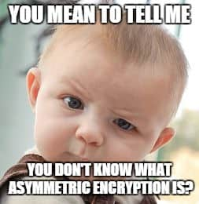
Ασφαλείς ηλεκτρονικές συναλλαγές
Οι ηλεκτρονικές συναλλαγές είναι βολικές, αλλά μπορεί να σας εκθέσουν σε κινδύνους όπως η απάτη και η κλοπή ταυτότητας. Βεβαιωθείτε ότι οι ιστότοποι χρησιμοποιούν HTTPS και να είστε προσεκτικοί με τις οικονομικές πληροφορίες.
Γρήγορη συμβουλή: Χρησιμοποιήστε μια ειδική πιστωτική κάρτα με χαμηλό όριο για ηλεκτρονικές αγορές για να περιορίσετε την πιθανή έκθεση σε απάτη.
Τι θα γινόταν αν; Σενάριο: Αν οι συνήθειες των διαδικτυακών σας αγορών αποκαλυφθούν, τι θα έλεγαν για την προσέγγισή σας στην ασφάλεια;
Γνώμη εμπειρογνωμόνων: "Η ασφάλεια των προσωπικών σας πληροφοριών αφορά τόσο τις δικές σας πρακτικές όσο και την ασφάλεια του ιστότοπου". - Bruce Schneier, τεχνολόγος ασφάλειας.

Slide 15
Ψηφιακός αλφαβητισμός για όλους
Ο ψηφιακός αλφαβητισμός δεν έχει να κάνει μόνο με την κατανόηση του τρόπου χρήσης της τεχνολογίας, αλλά και με την αναγνώριση των επιπτώσεών της στην ιδιωτική ζωή, την ασφάλεια και την κοινωνία. Υποστηρίξτε εκπαιδευτικές πρωτοβουλίες για τη δημιουργία ενός ασφαλέστερου, πιο ενημερωμένου ψηφιακού κόσμου.
Γρήγορη συμβουλή: Συμμετέχετε σε εργαστήρια και διαδικτυακά σεμινάρια ψηφιακού αλφαβητισμού για να ενημερώνεστε για τις τελευταίες εξελίξεις σε θέματα διαδικτυακής ασφάλειας και ψηφιακών δικαιωμάτων.
Ερώτηση πρόκλησης: Πώς συμβάλλει η βελτίωση του ψηφιακού αλφαβητισμού στην ασφάλεια στο διαδίκτυο; Α) Με την αύξηση του χρόνου χρήσης της οθόνης Β) Με την ενίσχυση της ικανότητας εντοπισμού και μετριασμού των απειλών στον κυβερνοχώρο Γ) Με τη βελτίωση της ταχύτητας του διαδικτύου
Γνώμη εμπειρογνωμόνων: "Πρόκειται για την κριτική σκέψη και τη λήψη τεκμηριωμένων επιλογών στο διαδίκτυο". - Danah Boyd, μελετητής των μέσων κοινωνικής δικτύωσης.

Slide 16
Διαμόρφωση του ψηφιακού μέλλοντος: Ο ρόλος σας στο ψηφιακό μέλλον
Κάθε διαδικτυακή ενέργεια συμβάλλει στη διαμόρφωση του ψηφιακού κόσμου. Υποστηρίξτε πολιτικές που προστατεύουν την ιδιωτική ζωή και προωθούν την ισότητα και εκμεταλλευτείτε τη δύναμή σας ως ψηφιακός πολίτης για να επηρεάσετε την αλλαγή.
Γρήγορη συμβουλή: Συμμετέχετε σε οργανώσεις για τα ψηφιακά δικαιώματα και σε εκστρατείες υπέρ των μεταρρυθμίσεων για την προστασία της ιδιωτικής ζωής και της ασφάλειας στο διαδίκτυο.
Τι θα γινόταν αν; Σενάριο: Τι θα γινόταν αν οι ψηφιακές σας ενέργειες σήμερα καθόριζαν το τοπίο της ιδιωτικής ζωής στο διαδίκτυο αύριο;
Γνώμη εμπειρογνωμόνων: "Όλοι έχουμε ένα μερίδιο στην ψηφιακή εποχή. Ο τρόπος με τον οποίο ασχολούμαστε με την τεχνολογία σήμερα θα διαμορφώσει το συλλογικό μας μέλλον". - Tim Berners-Lee, εφευρέτης του Παγκόσμιου Ιστού.

Slide 17
Ελεύθερη άδεια χρήσης
Το προϊόν που αναπτύχθηκε εδώ στο πλαίσιο του έργου "Building Digital Resilience by Making Digital Wellbeing and Security Accessible to All 2022-2-SK01-KA220-ADU-000096888" αναπτύχθηκε με την υποστήριξη της Ευρωπαϊκής Επιτροπής και εκφράζει αποκλειστικά τη γνώμη του συγγραφέα. Η Ευρωπαϊκή Επιτροπή δεν ευθύνεται για το περιεχόμενο των εγγράφων
Η δημοσίευση αποκτά την άδεια Creative Commons CC BY- NC SA.
Αυτή η άδεια σας επιτρέπει να διανέμετε, να αναμειγνύετε, να βελτιώνετε και να αξιοποιείτε το έργο, αλλά μόνο μη εμπορικά. Όταν χρησιμοποιείτε το έργο καθώς και αποσπάσματα από αυτό πρέπει:
πρέπει να αναφέρεται η πηγή και ένας σύνδεσμος προς την άδεια χρήσης και να αναφέρονται οι πιθανές αλλαγές. Τα πνευματικά δικαιώματα παραμένουν στους συγγραφείς των εγγράφων.
το έργο δεν μπορεί να χρησιμοποιηθεί για εμπορικούς σκοπούς.
Εάν ανασυνθέσετε, μετατρέψετε ή αξιοποιήσετε το έργο, οι συνεισφορές σας πρέπει να δημοσιεύονται με την ίδια άδεια χρήσης όπως και το πρωτότυπο.
Αποποίηση ευθύνης:
Χρηματοδοτείται από την Ευρωπαϊκή Ένωση. Ωστόσο, οι απόψεις και οι γνώμες που εκφράζονται είναι αποκλειστικά του/των συγγραφέα/ων και δεν αντανακλούν κατ' ανάγκη τις απόψεις και τις γνώμες της Ευρωπαϊκής Ένωσης ή του Ευρωπαϊκού Εκτελεστικού Οργανισμού Εκπαίδευσης και Πολιτισμού (EACEA). Ούτε η Ευρωπαϊκή Ένωση ούτε ο EACEA μπορούν να θεωρηθούν υπεύθυνοι γι' αυτές.

